Slide 1
Открытый методический совет
13 декабря 2019 года

Slide 2
О чем идет речь?
- то, из чего можно сделать выводы, извлечь что-либо поучительное на будущее;
- логически законченный, целостный, ограниченный определенными рамками времени отрезок учебно-воспитательного процесса;
- педагогическое произведение, отличающееся целостностью, внутренней взаимосвязанностью частей, единой логикой развертывания деятельности учителя и учащихся;
- системное сотрудничество педагога и учащихся, при котором последние в ситуации проблемы решают учебные задачи, находят пути применения решений этих задач, выделяют новые способы работы в процессе учебной деятельности;

Slide 3
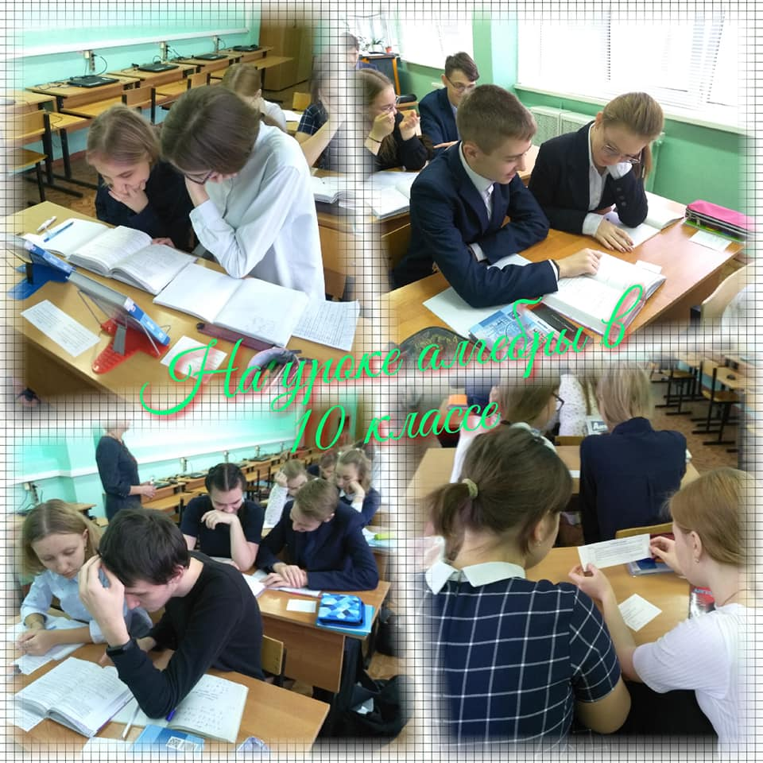
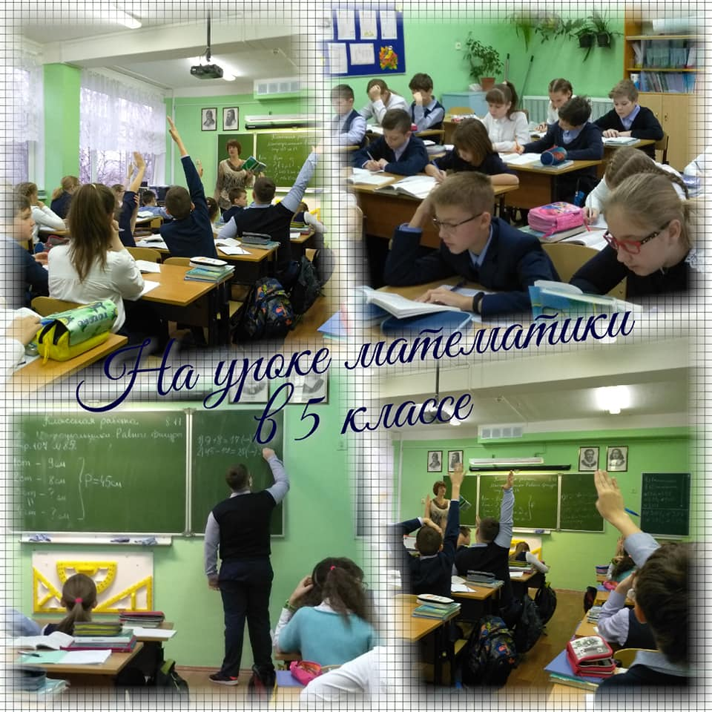
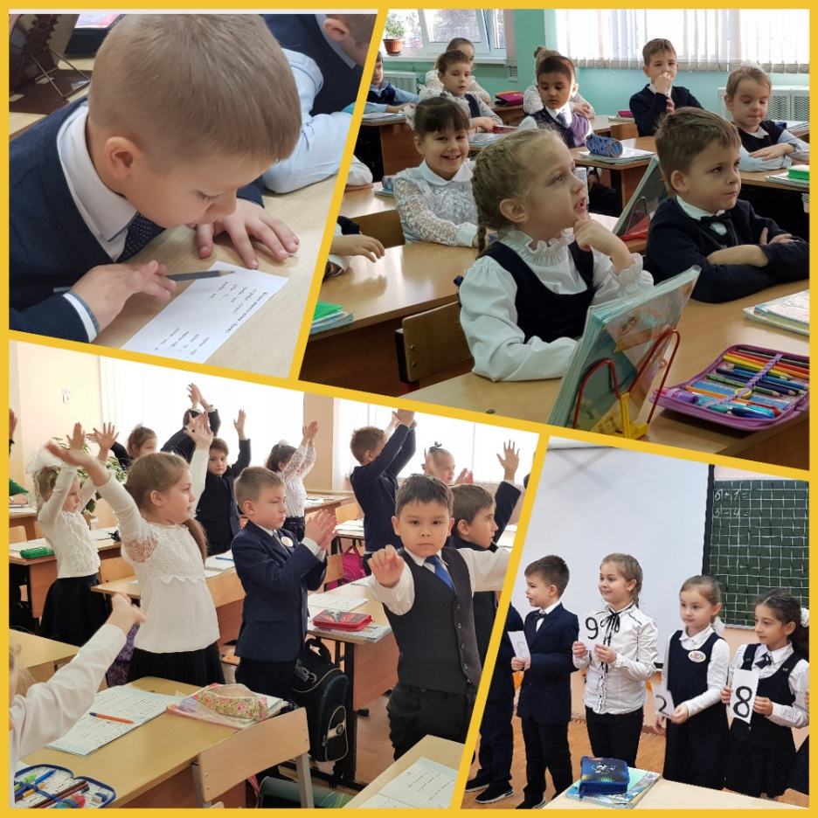
«Современный урок –
основа качественного и
эффективного образования»

Slide 4
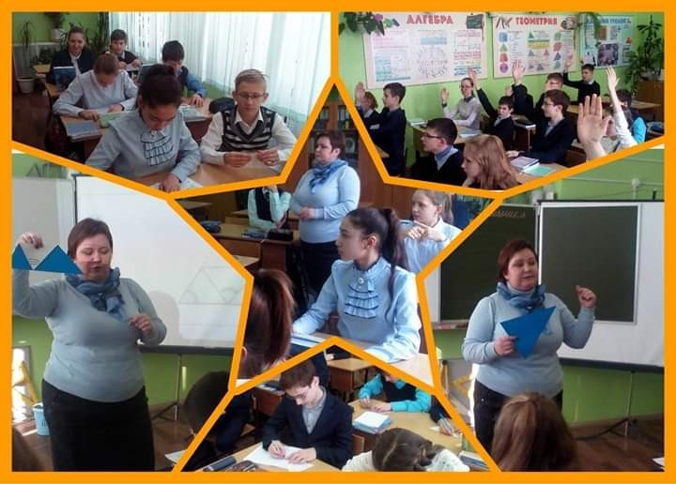
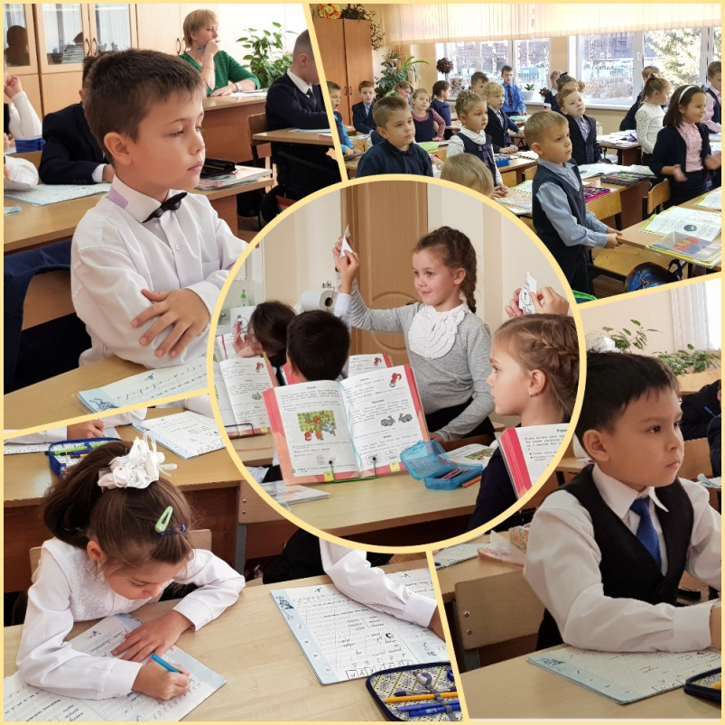
КЛЮЧЕВЫЕ ПОНЯТИЯ
● Современный урок
● Качественное образование
● Эффективное образование

Slide 5
Современный урок –
эффективный урок
● Современные образовательные технологии
● Формирование универсальных учебных действий
● Системно - деятельностный подход
● Разноплановые задачи
● Творческий подход
● Важен характер взаимоотношений учителя с учениками
● Обучение в системе и логической последовательности
● Четко спланированное время урока
● Живое общение учителя и ученика

Slide 6
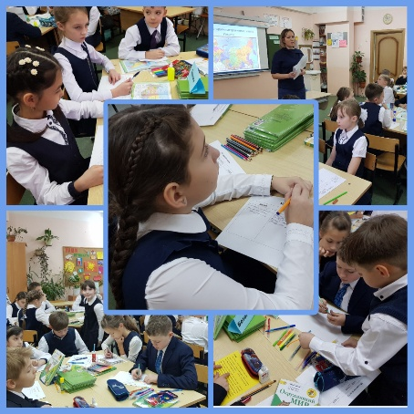
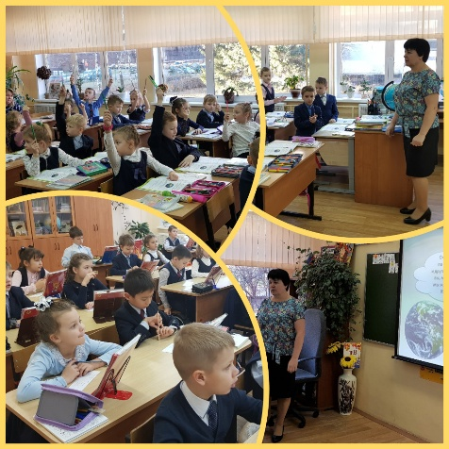
«Современный урок –
основа качественного и
эффективного образования»
При соблюдении современных требований к уроку повышается качество обучения и обеспечивается эффективность образования

Slide 7
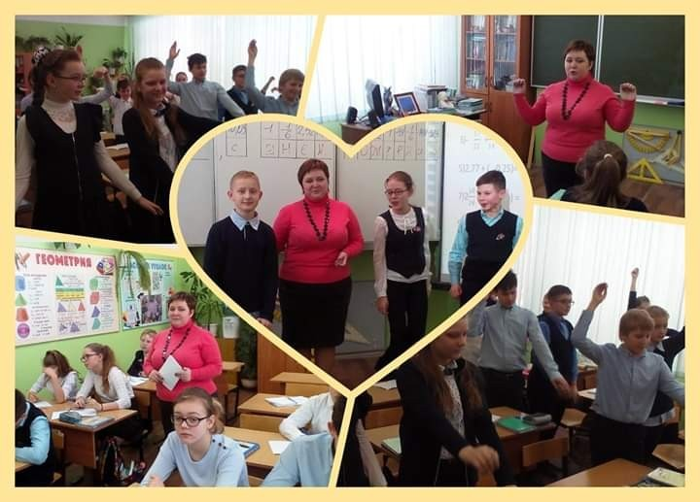
Желаем Вам продуктивных и эффективных уроков, направленных на повышение качества образования

